Slide 1
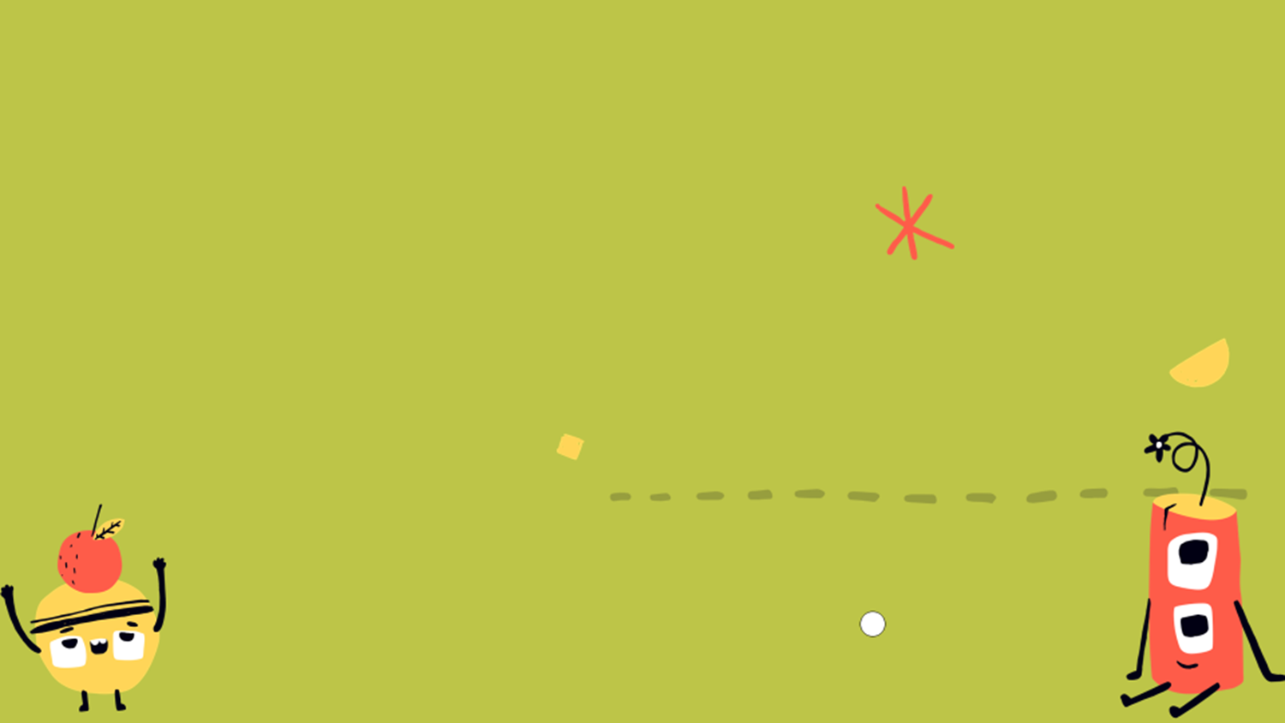






Slide 2
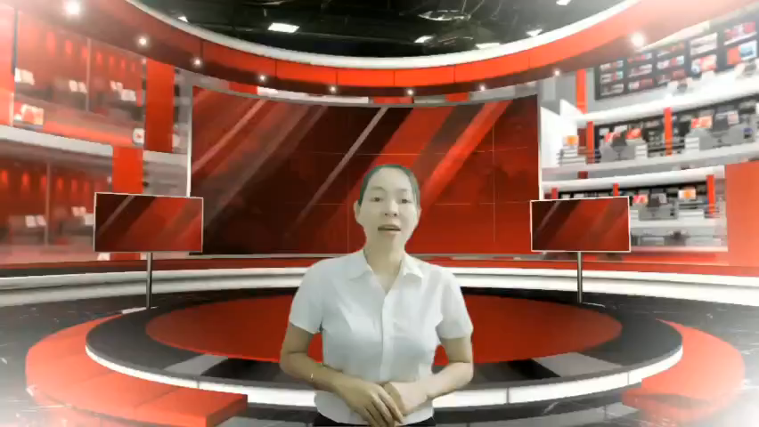


Slide 3




Slide 4
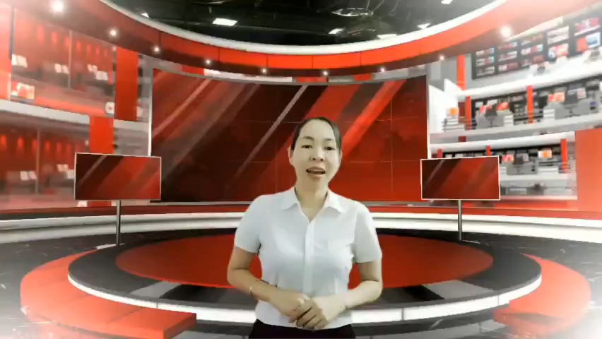

Slide 5

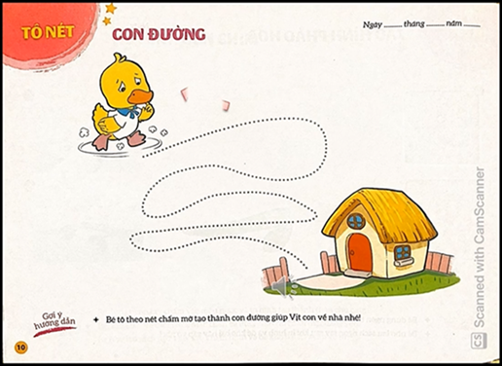

CÔ CÓ BỨC TRANH GÌ ĐÂY

Slide 6





ĐỂ TÔ NÉT ĐƯỢC BƯỚC TRANH CON ĐƯỜNG THÌ CHÚNG TA CẦN CÓ GÌ?
TRANH CON ĐƯỜNG CHƯA TÔ MÀU
BÚT MÀU

Slide 7
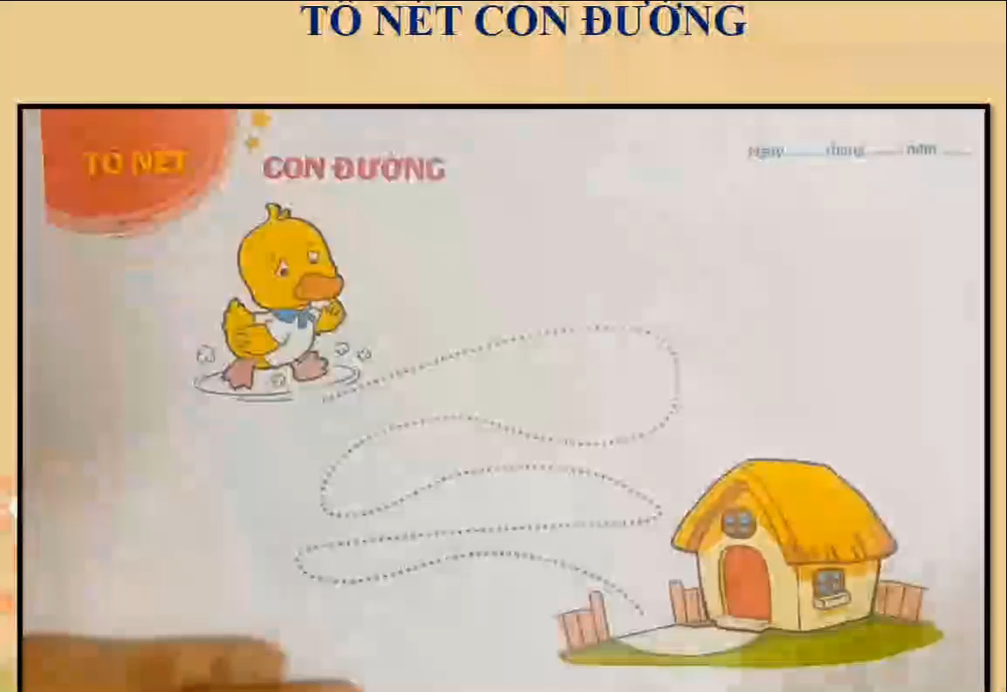

Slide 8
